Slide 1
데이터분석 프로젝트
범죄
홍민기,서유진,차다훈,김민주,주찬휘

Slide 2
목차
소개
일정
시스템 개요
벤치마킹
목표시스템
개발공정
산출물
이슈사항
기대효과

Slide 3
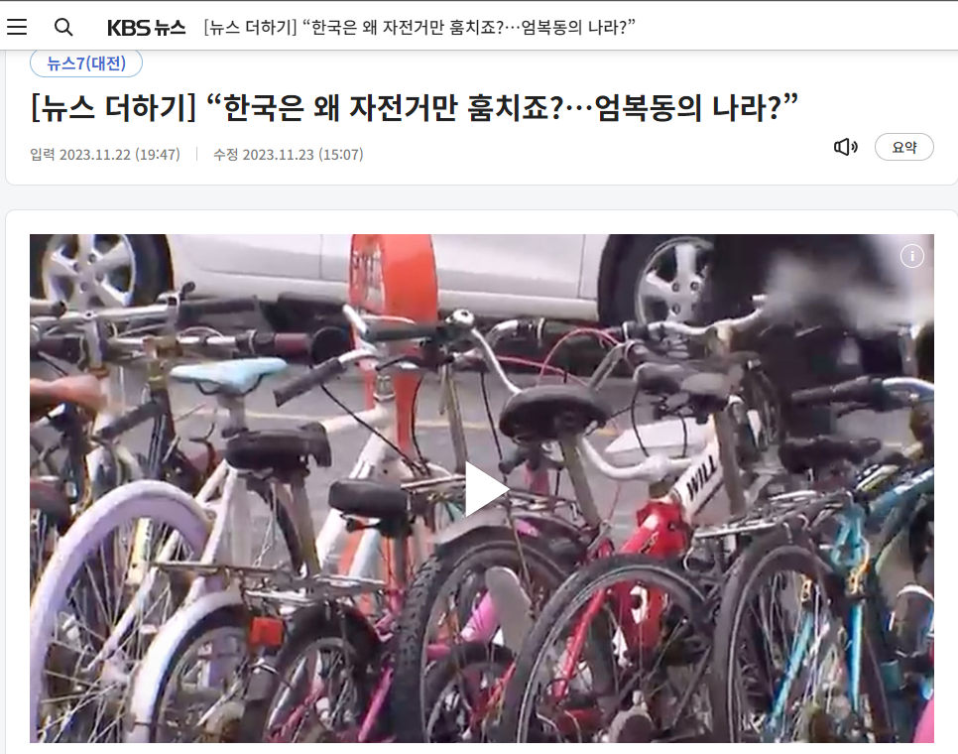


소개

Slide 4
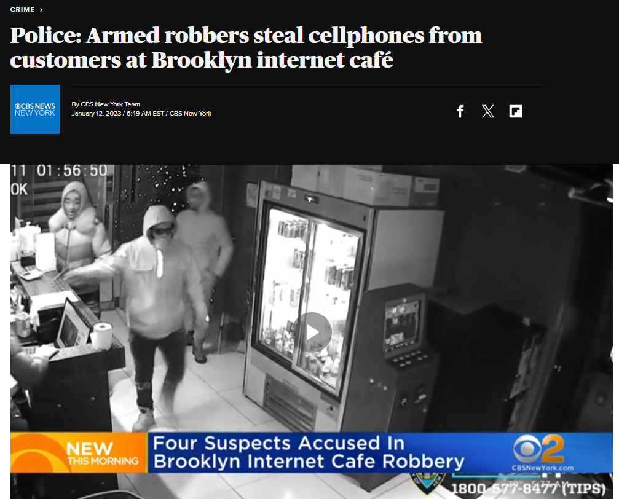
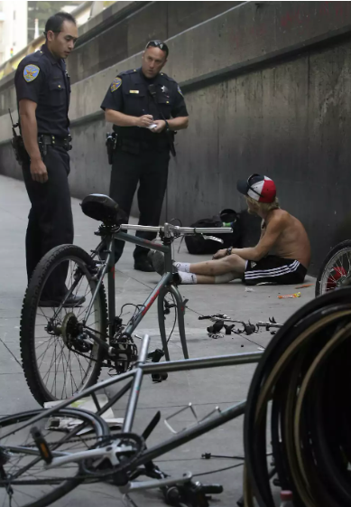

Slide 5


Slide 6
대한민국은 다른나라에 비해 범죄로 부터 안전한가?
주장: 대한민국은 다른나라에 비해 범죄로 부터 안전하지 않다
가설: 대한민국은 다른나라에 비해 범죄로 부터 안전하다

Slide 7
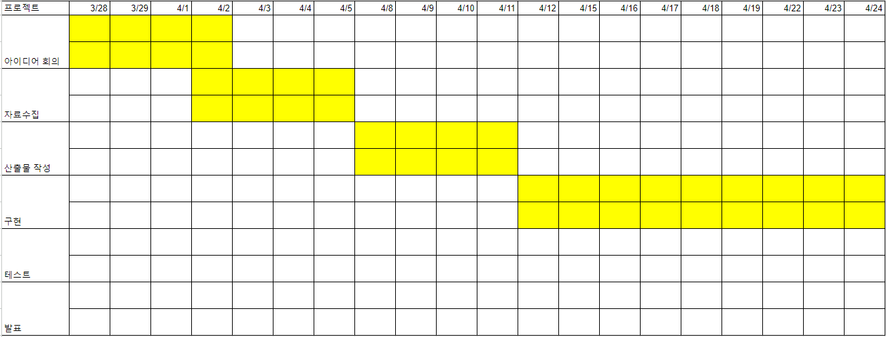
일정

Slide 8
시스템개요

Slide 9
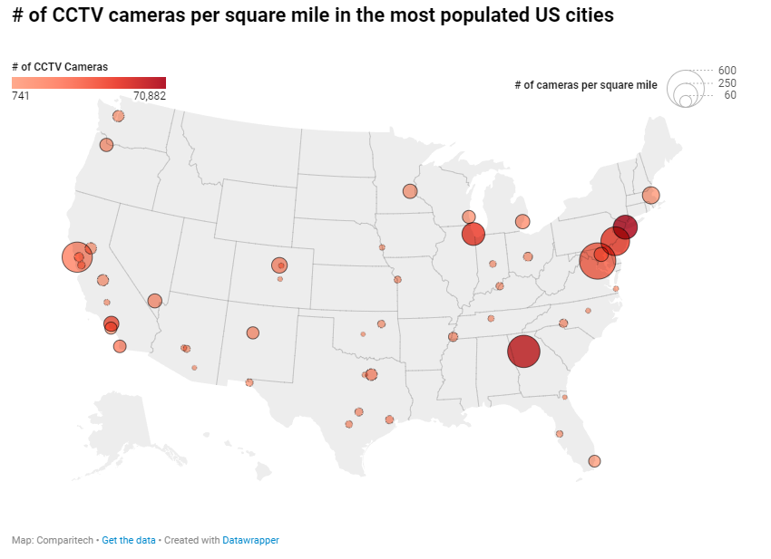
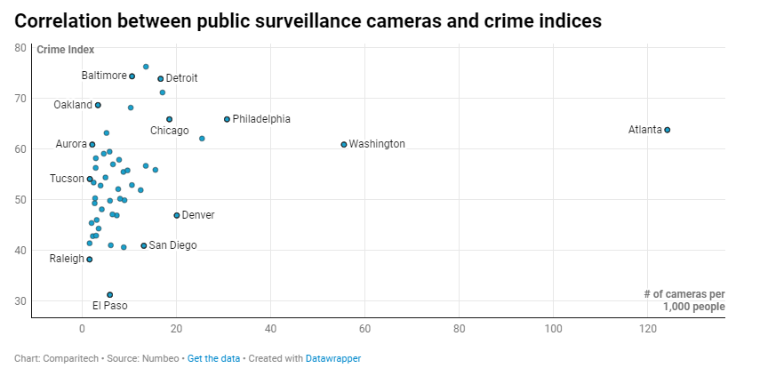
벤치마킹
https://www.comparitech.com/blog/vpn-privacy/us-surveillance-camera-statistics/

Slide 10
목표시스템
한국과 미국,일본,프랑스,영국,캐나다에 대한 자료를 수집한 뒤 비교자료를 통해 가설을 증명하는 시스템
CCTV 개수
경찰 인원 / 전체인구수
검거율
재범률
신고율
4대 범죄 건수 (살인, 강간, 절도, 폭행)

Slide 11
개발공정

Slide 12
산출물

Slide 13
이슈사항
국가별 데이터 포맷이 다를 수 있다.
국가별 필요 데이터가 없을 수 있다.
대립가설을 증명하는 데이터가 역으로 가설을 증명할 수도 있다.

Slide 14
데이터 전처리
CSV읽기 -> 필요한 컬럼만 자르기 -> 인덱스 설정 -> 필요한 인덱스만 추출
-> 새로운 데이터 프레임 만들기 -> 국가별 통합

Slide 15
4대범죄건수
Index([
“살인”,”강간”,”절도”,”폭행”
])
경찰관수
Index([
“총경찰관수”,”총인구수”
])
CCTV
Index([
“총CCTV수”,”총인구수”
])
재범률
Index([
“재범률”
])

Slide 16
기대효과
명확한 근거로 대한민국이 안전하다는 것을 증명할 수 있다.
증명된 근거를 사업적으로 연결 할 수 있다.
증명된 근거를 바탕으로 해외진출에 발판을 마련할 수 있다.

